Slide 1
CoderDojo Nada について
説明資料 2018年3月1日作成
2018年4月29日更新

Slide 2
CoderDojoってどんなところ
学校とは違います（クラブ活動っぽい）
授業もテストもありません。
子供達（忍者）が自主的にプログラミングします。
大人（メンター）がサポートします。
メンターが変わっても続けられるようにする。
各地のCoderDojoはそれぞれ独立しています。

Slide 3
CoderDojo Nada(灘)の特色
忍者を中学生・高校生に限定
少人数
テキストでのプログラミングを推奨している
コードを書いて作る(部品の寄せ集めではなく)
忍者とメンターの役割が似ている （メンターも勉強したい）（教えられたり教えたり）
やって楽しいからやる いろんなCoderDojoがあります。 他のCoderDojoにも行ってみてください！
（CoderDojo西宮、神戸、西神戸、垂水など）

Slide 4
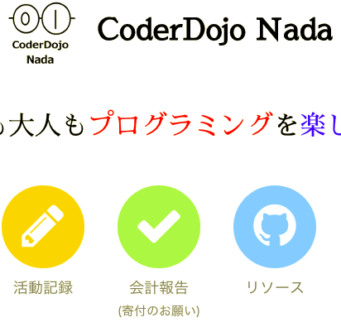
募金について
CoderDojo Nada は資金は寄付金だけです。 会計報告はこちらです →
募金をしても、何も優遇されません。 募金をしなくても、何も影響しません。 もし、よかったら、少額を募金してください。

Slide 5
自己紹介
辻 雅啓（つじ まさひろ）
神戸市中央区在住（三重県四日市市出身）
フリーランスのＳＥ・プログラマー・インストラクター
サポートするプログラミング言語 JavaScript, C, Java, Perl, VBA, COBOL(業務経験あり) Python, C#, Swift, Scratch, MineCraftなど（趣味） （全部あまり得意ではありません。勉強も。）
CoderDojo活動歴 2016年から毎月2回程度メンターとして参加（CoderDojo神戸、西神戸、西宮など）
みなさんもお願いします

Slide 6
会場案内（山本さんから）
「ニルキューブ」ってどんなところ？
施設案内
自転車
トイレ
飲食について
電源に接続
wifi（ネットワーク）に接続

Slide 7
時間割
時間 | 参加者 | 予定
13:30 – 14:00 | メンター | 準備作業
14:00 – 14:30 | 忍者・メンター | CoderDojo Nada の説明
14:30 – 16:30 | 忍者・メンター | プログラミング
16:30 – 16:50 | 忍者・メンター | 発表（情報共有）
16:50 – 17:00 | 忍者・メンター | 休憩
17:00 – 17:40 | メンター・忍者(任意) | 勉強会
17:40 – 18:00 | メンター(任意) | 後片付け

Slide 8
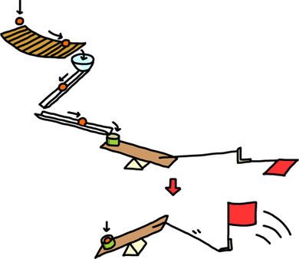
プログラミングとは（イメージ）
ドミノ倒し
ピタゴラ装置
共通するおもしろさがある！
でも、もっと面白い！

Slide 9
プログラミング言語とは
英語？→ 違います
コンピュータに対する命令です
コンピュータに対する命令は読みにくい
人間にもコンピュータにも読みやすいようにした
いろんな人が読み書きしても間違えないようにした
なるべく短く、覚えやすくした

Slide 10
プログラミング言語ごとの特徴
 | ゲーム | Webブラウザ | スマホ Android | スマホ iphone | 人工知能(AI) | 簡単
JavaScript | ◎ | ◎ | ○ | ○ | △ | ○
Python | ○ | ✖️ | ✖️ | ✖️ | ◎ | ○
Ruby | ○ | ✖️ | ✖️ | ✖️ | △ | ○
C | ○ | ✖️ | △ | ○ | ○ | ✖️
C# | ◎ | ✖️ | △ | △ | △ | △
Java | ○ | ✖️ | ◎ | ✖️ | △ | ✖️
Swift | ○ | ✖️ | ✖️ | ◎ | △ | △
Scratch | ◎ | ✖️ | ✖️ | ✖️ | ✖️ | ◎
processing | ○ | ✖️ | ✖️ | ✖️ | △ | ◎

Slide 11
ライブラリとは？
いろんなプログラムから呼ばれる共通部品
共通部品が骨組みとなる場合はフレームワーク
標準ライブラリは言語自身とセット
サードパーティのライブラリは別管理
メリット：プログラミングが楽になる
デメリット：ブラックボックス化しやすい (見通しが悪くなる)
プログラムA
共通する
プログラム
共通する
プログラム
プログラムA
プログラムB

Slide 12
プログラミングの変化
コンピュータ、OS、プログラミング言語、ライブラリは変化していきます。
特にライブラリは他に左右されるし、開発が止まることもあります。
種類も増えていくし、根本から変わる可能性もあります
覚えることが多くて大変！
仲間がいます（全部自分でやらなくていい）

Slide 13
次回は？
5月27日（日曜日）です。 よろしくお願いします。

Slide 14
未踏ジュニアについて
参照サイト: https://jr.mitou.org/
独創的なアイデア、卓越した技術を持つ17歳以下の小中高生及び高専生を支援する
メリット
- 専門家の指導を受けられる
- 50万円までの開発資金援助
- 開発場所・工作機械の援助
- 未踏事業への推薦
- AO入試を受けられる(慶応大学)

